Slide 1

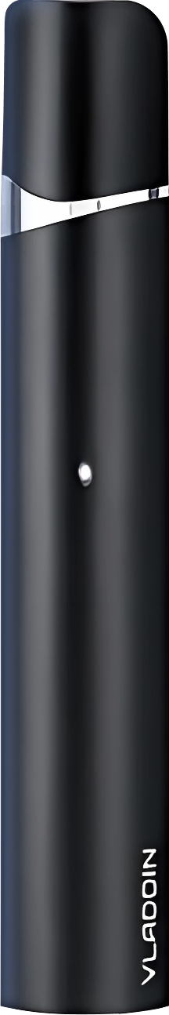


Электронный ингалятор с витаминным комплексом
Зарядись витаминами
Аксе^ератор МГТУ им.Баумана

Slide 2

Проблемы
Актуальность
Низкое качество жизни в городах
Поддержка здорового образа жизни
Массовая проблема недостатка витаминов
Инновационный способ приема витаминов
Отсутствие качественных альтернатив на рынке
Мобильность и персонализация

Slide 3
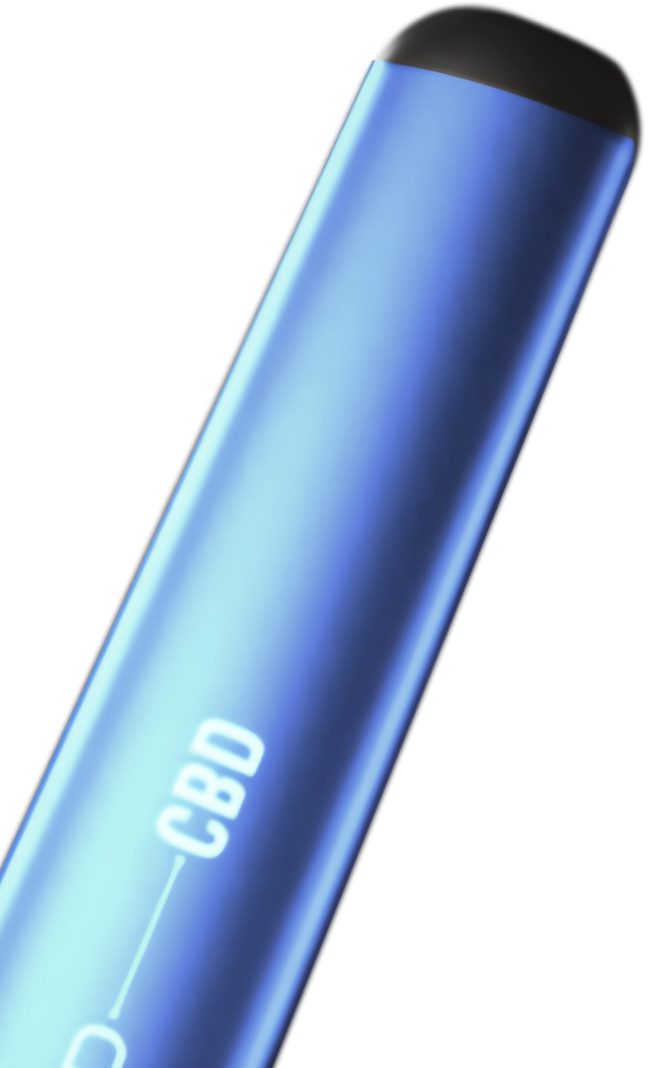
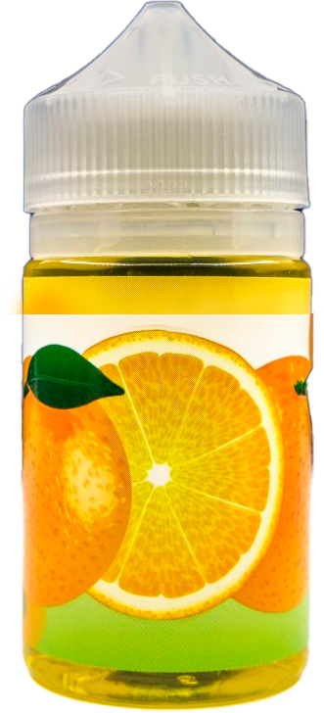

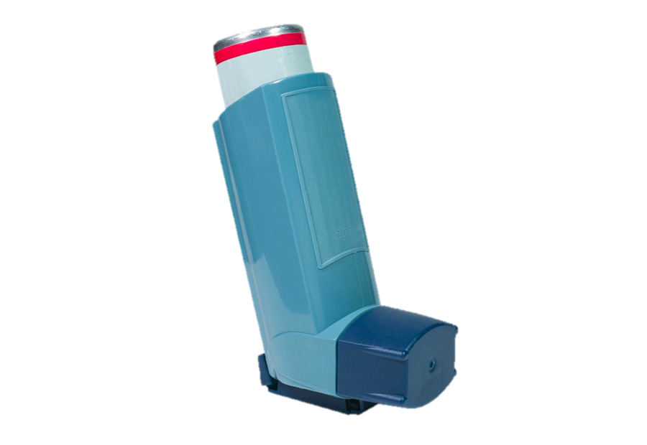


ЦЕЛИ
ЗАДАЧИ
Разработать и коммерциализировать альтернативный способ получения витаминов
Предоставить на рынок продукт с лучшим качеством в соответствии со своей ценовой категорией
Предоставить полезную альтернативу электронным сигаретам
Поиск партнеров и инвесторов
Разработка рецепта
Обеспечение безопасности и сертификация
Маркетинг и брендирование

Slide 4
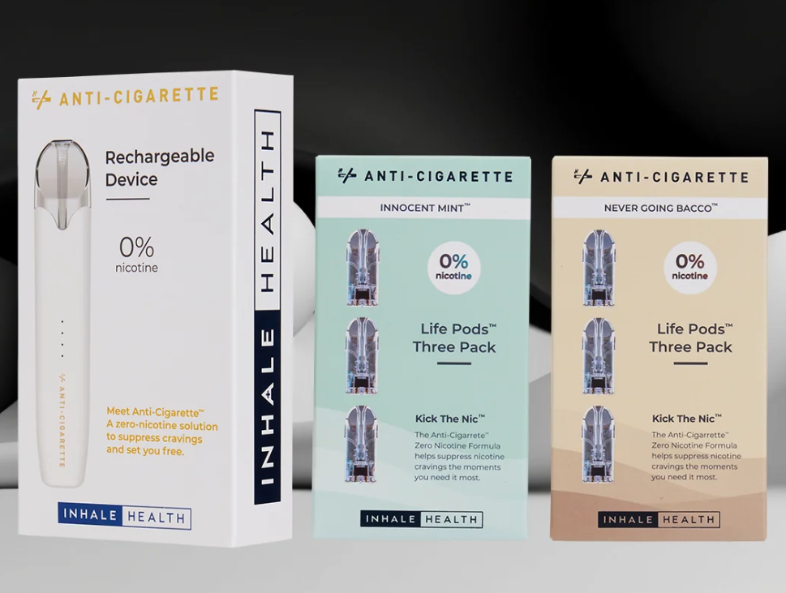
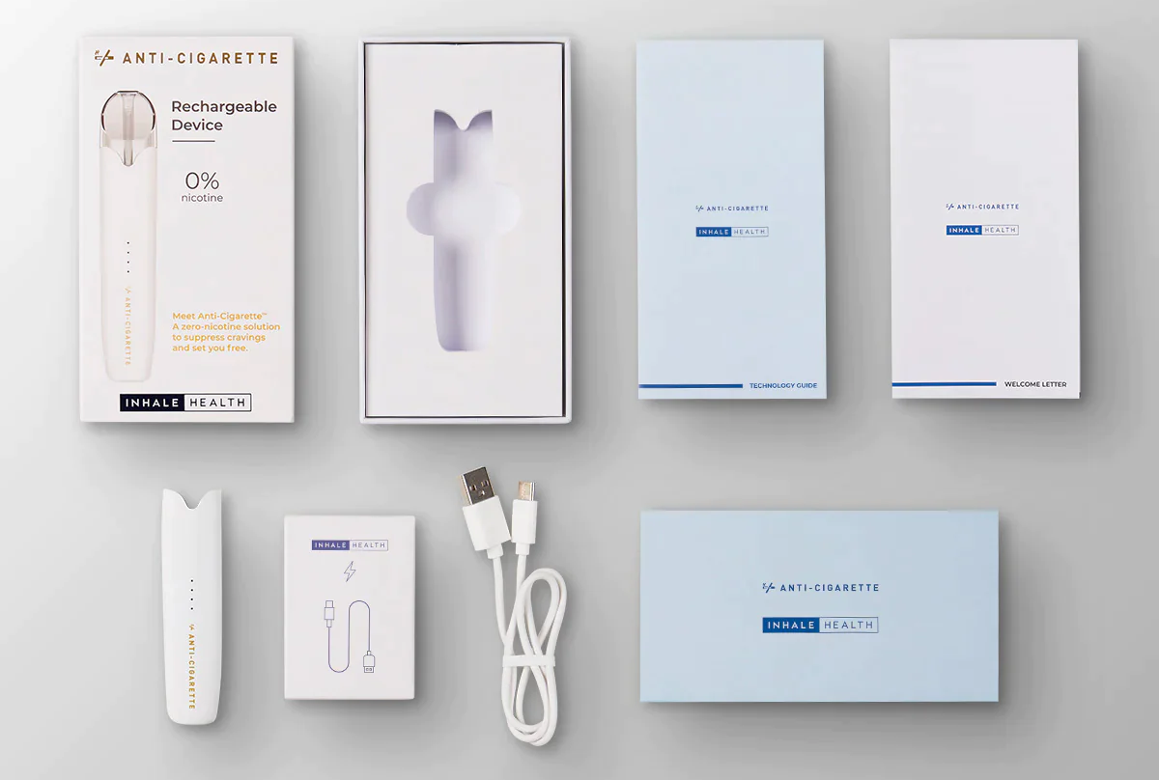
Иностранные конкуренты
Годовой объём продаж –
1,9 млн. $
25 000 комплектов в год
Цена корпуса - 49$
Цена трёх картриджей - 29$
Американские аналоги:
- Inhale Health
- NutreAir
- VitaStick
- VitaCig
- Davinci
- NutroVape

Slide 5


Состав жидкости иностранных конкурентов
Органический растительный глицерин
40,7 %
Американские аналоги:
- Inhale Health
- NutreAir
- VitaCig
- Davinci
- NutroVape
Органический пропиленгликоль
40 %
Витамин С (Аскорбиновая кислота)
5,5 %
Витамин В3 (Ниацин)
4,5 %
Витамин В6 (Паридоксаль-5-фосфат)
2,4 %
Витамин В12 (Цианокобаламин)
2,1 %
Эфирное масло апельсина
1,6 %
Эфирное масло мандариновой кожуры
1,6 %
Натуральные ароматизаторы
1,6 %

Slide 6










Целевая аудитория
Ценностное предложение
Описание решения
Техническая разработка продукта
Вкус
Удобство и эффективность
Исследование рынка
Адаптивность к ритму жизни
Обеспечение безопасности и сертификация
Безопасность и контроль дозировки
Польза
Дизайн
Заключение партнерств
Разнообразие витаминных комплексов

Slide 7
Описание решения
Удобство и эффективность
Адаптивность к ритму жизни
Безопасность состава и контроль дозировки
Разнообразие витаминных комплексов

Slide 8
Целевая аудитория
Взрослое население
83 млн. человек
Люди, которые покупают витамины и беспокоятся за свое здоровье (В2С)
Люди, живущие в климатически неблагоприятных условиях (В2С)
Люди, которые испытывают стресс, проблемы со сном и/или постоянную усталость (В2С)
Люди, употребляющие кофеин или таурин (В2С)
Люди с проблемой ЖКТ (В2С)
Люди с респираторными заболеваниями (В2С)
Фармацевтические компании (В2В)
БАД – 72%
60 млн. чел.
Витамины
36 млн. чел. – 60%
Ингаляторы
15 млн.
человек

Slide 9

Целевая аудитория
Предложения
Бизнес-модель
Ключевые партнёры
Поставщики реактивов и медикаментов, ингаляторов
Производства по розливу жидкостей
Дистрибьютеры и маркетплейсы
В2С
Ключевые ресурсы
Уникальный химический состав с витаминами
Сотрудники
Оборудование и сырье
Бренд и узнаваемость
Структура расходов
Структура доходов
- Производство жидкости
- Аккредитация продукта
Продажа ингаляторов потребителям
Как дополнение, продажа жидкости
дистрибьютерам
- Фонд оплаты труда
- Маркетинг и логистика
1

Slide 10
Целевая аудитория
Предложения
Необходимые ресурсы
Статья расходов | Цена, руб.
Работа с лабораторией по улучшению рецептуры Разработка линейки вкусов | 2 000 000
Тестирование на предмет полезности жидкости | 300 000
Регистрация, сертификация БАД | 300 000
Затраты на сырье для жидкости, корпусов и картриджей на первую партию 1000 шт. | 825 000
Постановка производства | 500 000
Фонд Оплаты Труда | 1 500 000
Маркетинг | 300 000
Итого: | 5 720 000
Мы ищем:
Экспертное мнение в сфере технологической медицины
Эксперта-пульмонолога в команду
Инвестиции
Ваши впечатления от проекта!
1

Slide 11

Road map
Постановка задач
Ноябрь 2023
Разработка рецепта
Июль 2024
Тестирование прототипа
Декабрь 2024
Выход на рынок
Январь 2025
Создание
своей модели ингалятора
1
2
3
4
5

Slide 12

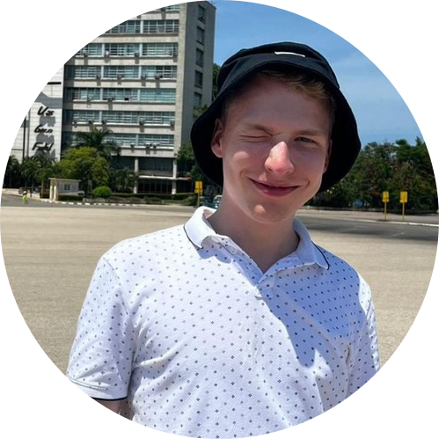
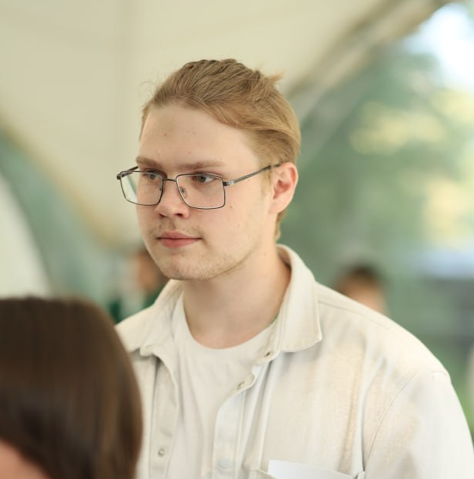

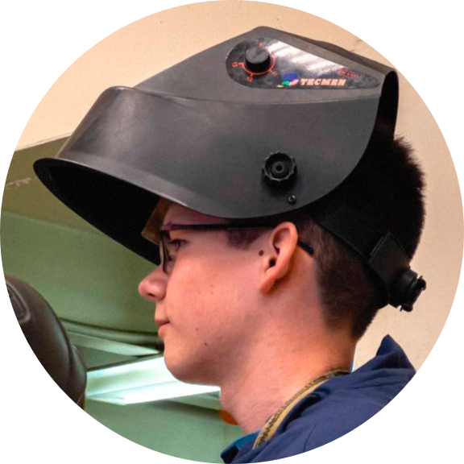
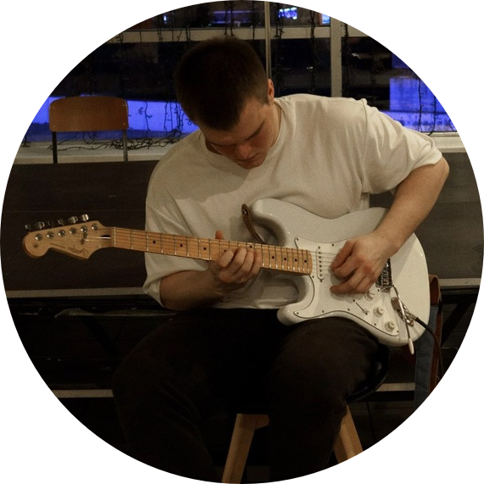
Наша команда
Макс Малахов
Денис Попков
Саша Привознов
Миля Пономарёва
Миша Палаткин
Олег Карпелевич
ГЕНЕРАЛЬНЫЙ
ДИРЕКТОР
PRODUCT MANAGER
ТИМЛИД
ФИНАНСИСТ
ФИНАНСОВЫЙ АНАЛИТИК
ИНЖЕНЕР
ХИМИК
ИСПОЛНИТЕЛЬНЫЙ
ДИРЕКТОР
ИНЖЕНЕР-КОНСТРУКТОР
БИОХИМИК
Организация работы и эффективного взаимодействия всех структурных подразделений проекта
Планирование, разработка и внедрение стратегических планов для компании
Обеспечение прибыли компании, оптимизирование затрат, генерация идей для роста благосостояния
Определение и представление потребностей пользователей.
Мониторинг рынка и анализ конкурентов
Проведение патентных исследований и определение показателей технического уровня проектируемых изделий
Разработка и обеспечение качества продукции посредством сопутствующего контроля
+7 953 561 72 56
+7 977 814 66 38
Аксе^ератор МГТУ им.Баумана
telegram:
@art1co0l @privoznov

